Slide 1


NHIỆT LIỆT CHÀO MỪNG QUÝ THẦY CÔ GIÁO VÀ
CÁC EM HỌC SINH ĐẾN VỚI TIẾT HỌC
CHÀO MỪNG THẦY CÔ ĐẾN DỰ TIẾT HỌC
Môn: Tiếng Việt 2
TRƯỜNG TIỂU HỌC TOÀN THẮNG- TIÊN THẮNG
Giáo viên: Phạm Thị Lan Hương

Slide 2
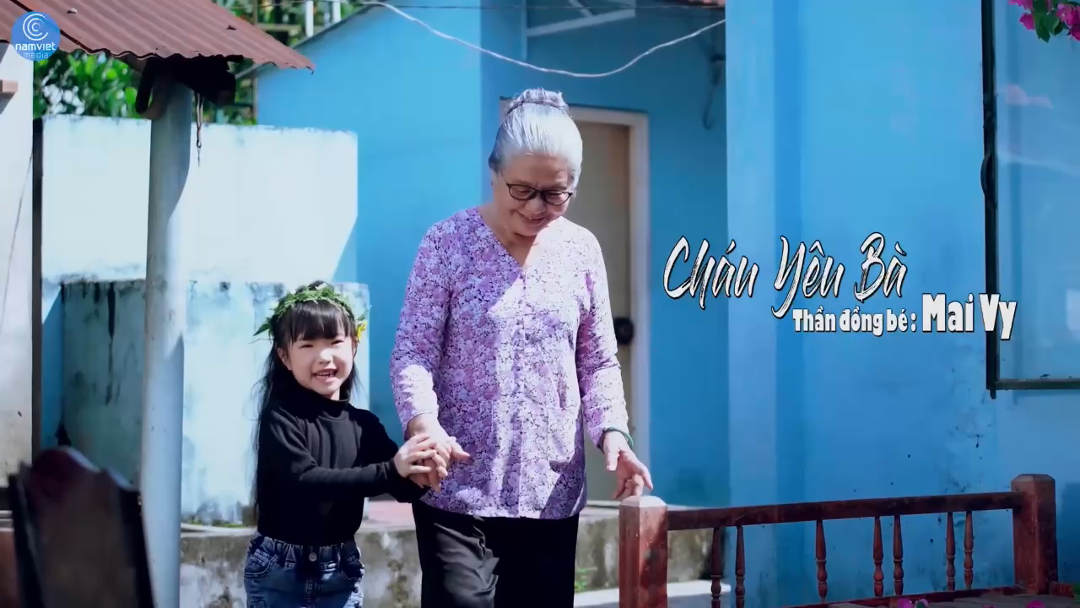

Slide 3
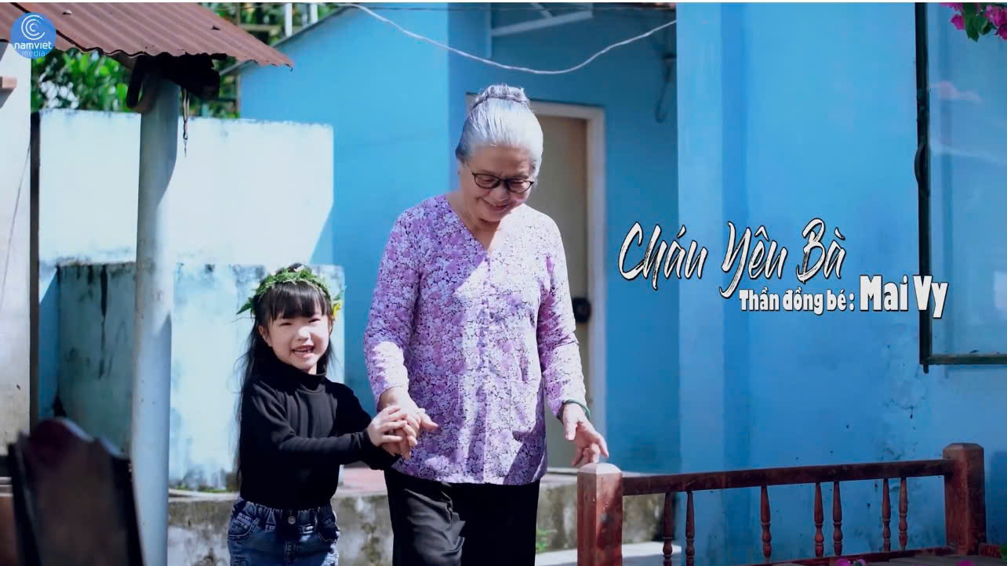

Slide 4



Thứ Sáu ngày 20 tháng 12 năm 2024
Nói và nghe
Bà cháu

Slide 5
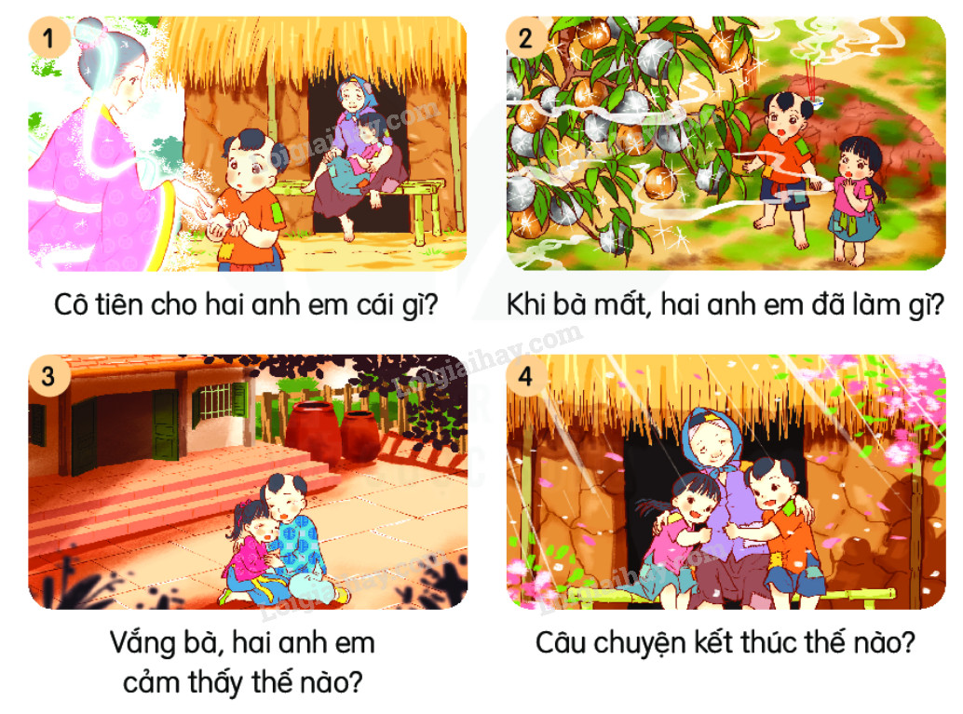
1. Dựa vào tranh và câu hỏi gợi ý, đoán nội dung của từng tranh.

Slide 6
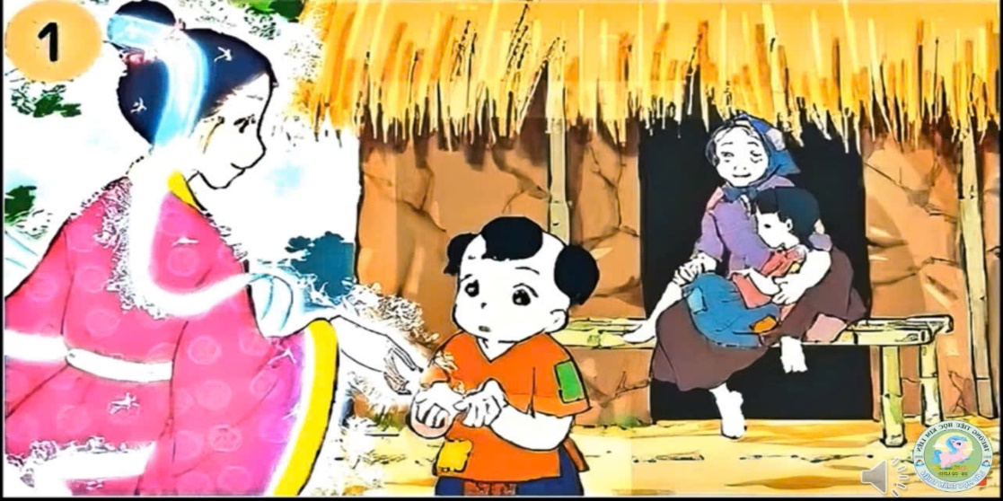
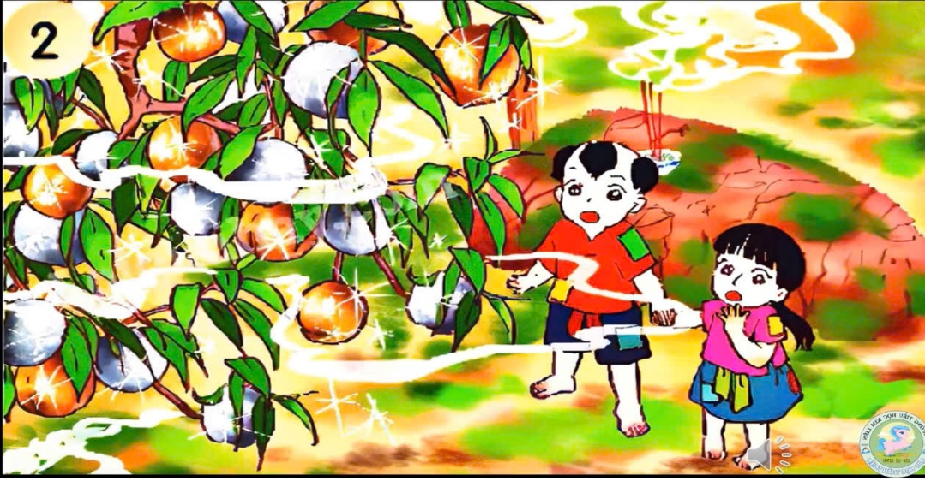
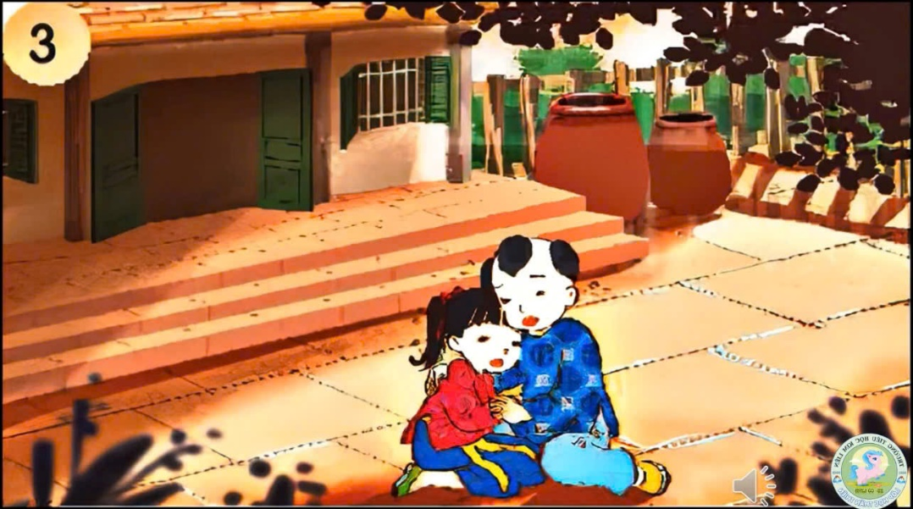
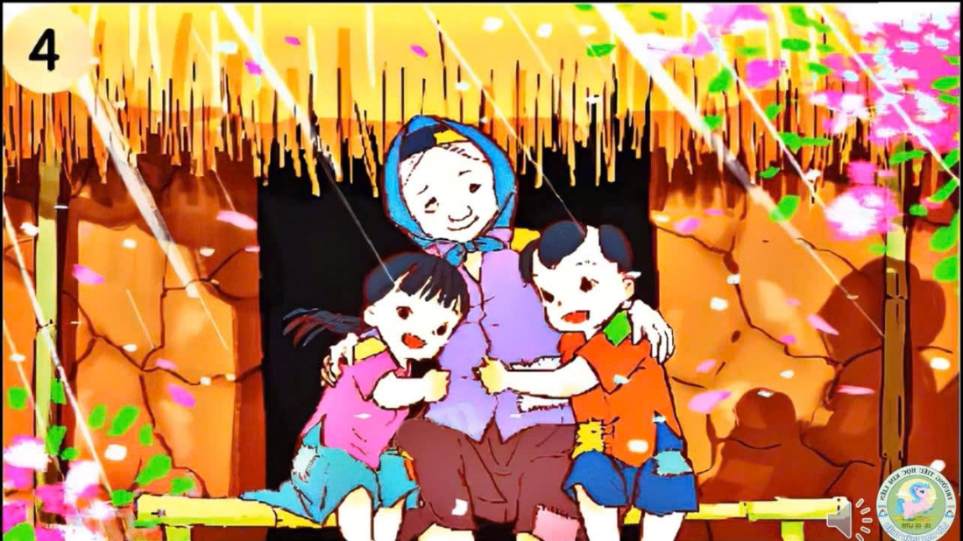
Ba bà cháu sống trong cảnh khó khăn, vất vả.
Cô tiên xuất hiện cho 2 anh em một hạt đào
Bà mất 2 anh em gieo hạt đào bên mộ bà. Cây đào ra quả như vàng, như bạc
Ngôi nhà của 2 anh em đã khang trang hơn nhưng 2 anh em vẫn rất buồn
Bà trở về với 2 anh em nhà lại nghèo nhưng ba bà cháu lúc nào cũng vui vẻ và rạng rỡ

Slide 7
2. Nghe kể câu chuyện

Slide 8
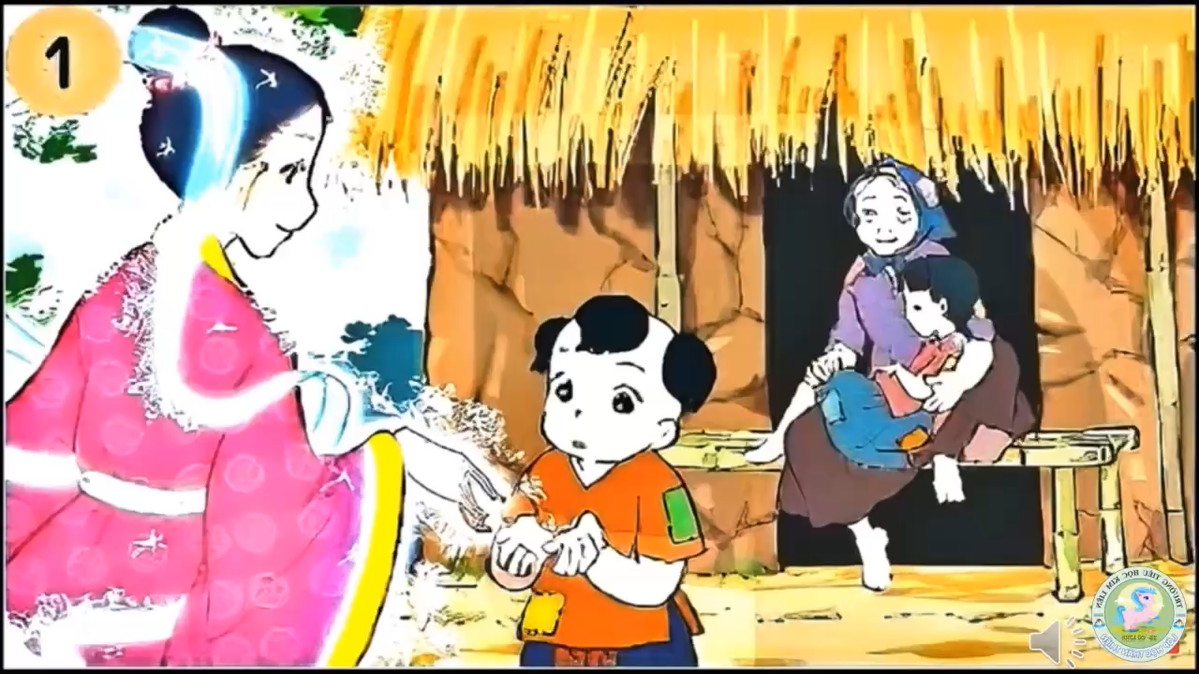

Slide 9
3. Chọn kể 1-2 đoạn của câu chuyện theo tranh

Slide 10


Slide 11


Slide 12
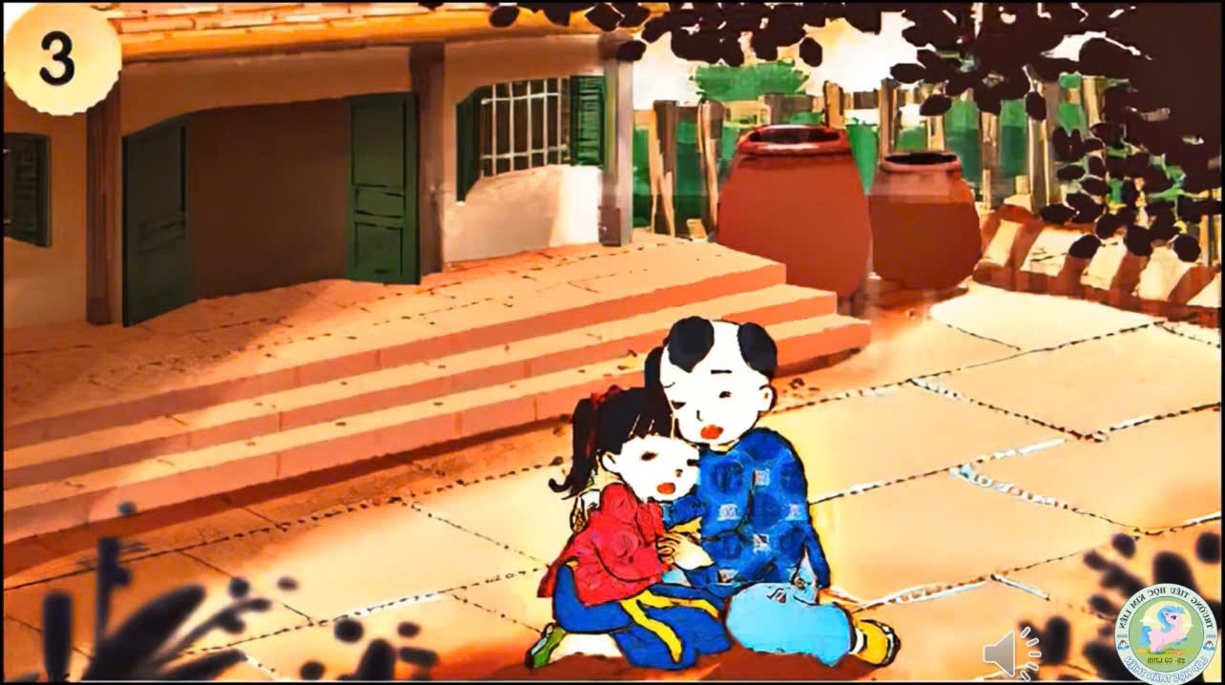

Slide 13
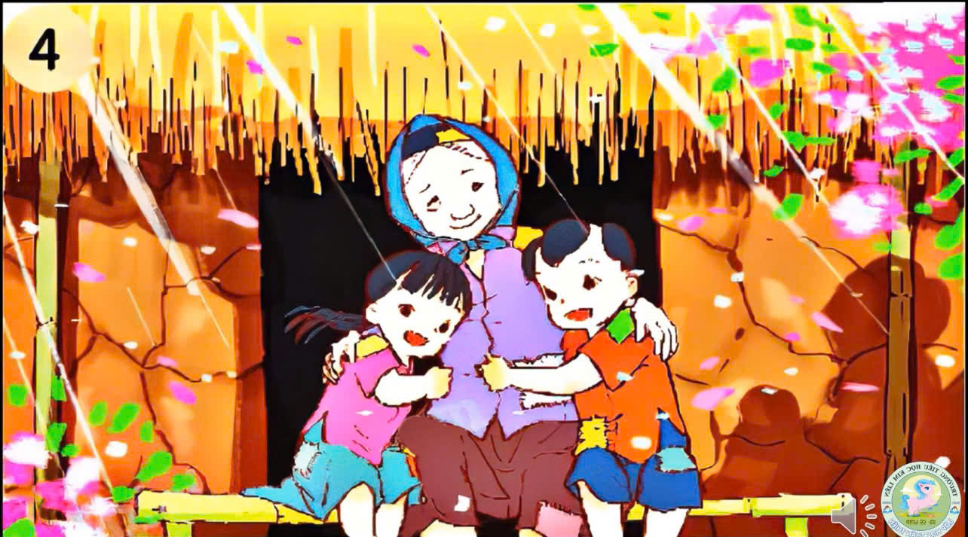

Slide 14


Slide 15
CẢM ƠN CÁC THẦY CÔ VÀ CÁC EM

